Slide 1
e – Zone
지식공유 플랫폼

Slide 2
목차
주제 선정 이유
유저 플로우
요구사항 정의
DB 설계 초안
화면설계 및 구현

Slide 3
주제 선정 이유
지식공유 플랫폼

Slide 4
주제 선정 이유
지식 공유에 대한 관심도 증가
관심사가 다양해짐에 따라 원하는 지식의 범위도 세분화 됨
세분화 된 개인의 관심사에 맞는 지식을 공유할 수 있는 세미나를 열고
그를 위한 장소 제공
모든 사람이 세미나의 주최자, 참가자가 될 수 있는 밋업 기능
다뤄 본 적 없었던 예약 시스템을 구현해 보기 위한 프로젝트

Slide 5
유저 플로우
지식공유 플랫폼

Slide 6

유저 플로우
메인화면
로그인 / 회원가입
메인화면 관리
(캐러셀 이미지)
마이페이지
세미나존 조회
세미나존 대여 예약
및 세미나 개최
회원 관리
세미나존 문의하기
세미나존 후기
세미나존 관리
세미나 조회
세미나 참여 신청
사용자
밋업 조회 및 등록
세미나 문의하기
세미나 관리
관리자
세미나 후기
불량 세미나 신고
밋업 참가신청
e-Zone Q&A 등록
게시판 관리
(Q&A답변)
Q&A
공지사항
관리자 계정 관리
게시판 확인
FAQ

Slide 7
요구사항 정의
지식공유 플랫폼

Slide 8
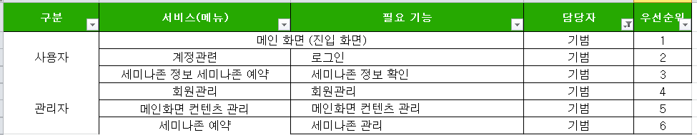
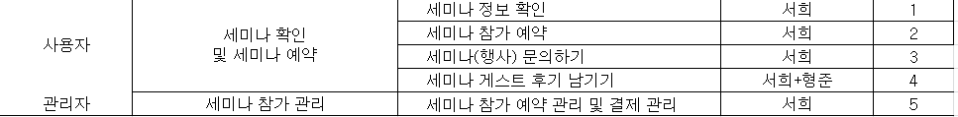
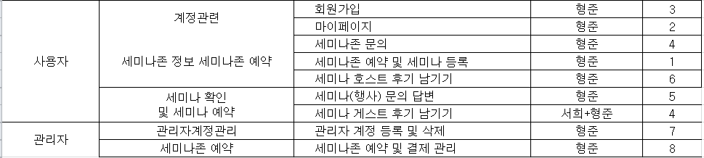
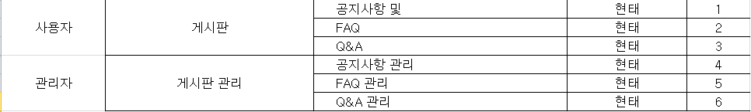
요구사항 정의

Slide 9
DB 설계 초안
지식공유 플랫폼

Slide 10
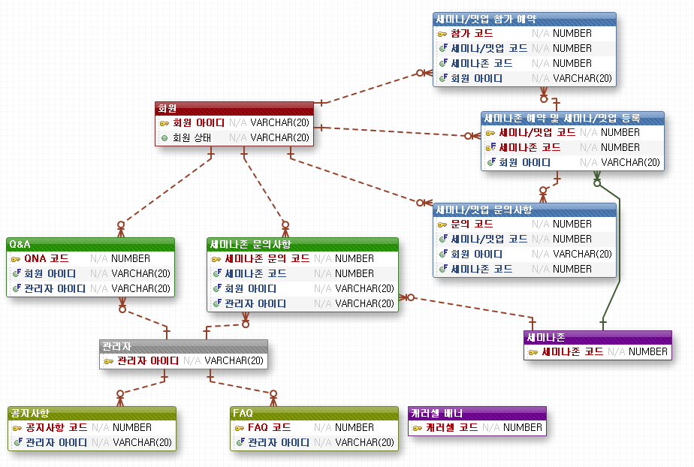
DB 설계 초안

Slide 11
진행 현황
지식공유 플랫폼

Slide 12
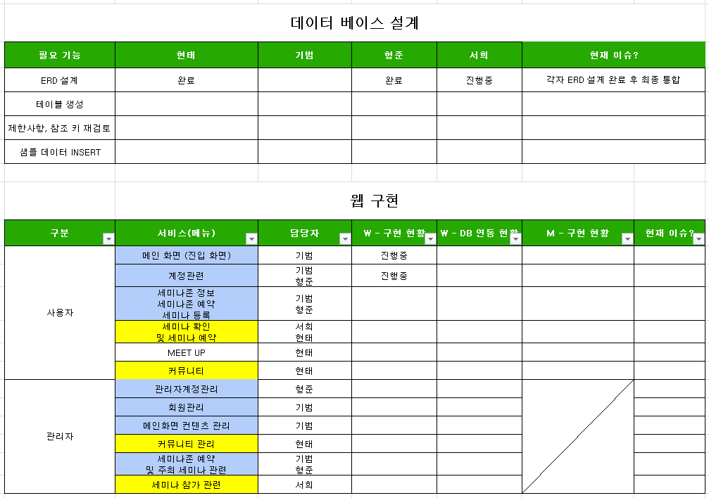
진행 현황

Slide 13
화면 설계 및 구현
지식공유 플랫폼

Slide 14

권기범
화면 설계서

Slide 15
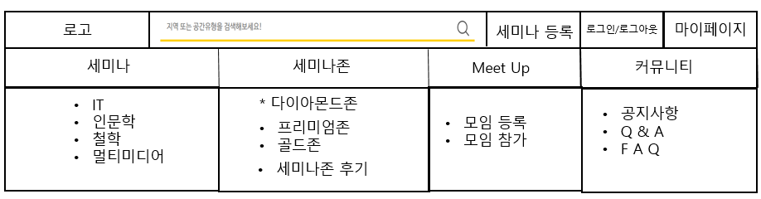
메인페이지 - HEADER
화면코드
kb_user_w_mainHeader
1
#
1 | 메인 헤더 페이지 - 로고와 검색창, 알림 모달창, 메뉴바 구현
2 | 세미나존 - 세미나존 마다의 특징을 설명해주는 페이지
3 | 추천 세미나 등록 수가 가장 많은 순서대로 해당 세미나가 노출이 됨
4 | 메인 Footer 페이지 - 회사 정보를 나타냄
5 | 캐러셀 배너 - 인기 많은 세미나 홍보 이미지를 캐러셀 배너로 노출 시킴

Slide 16
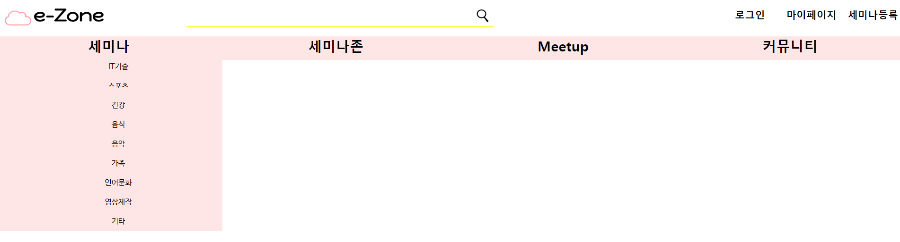
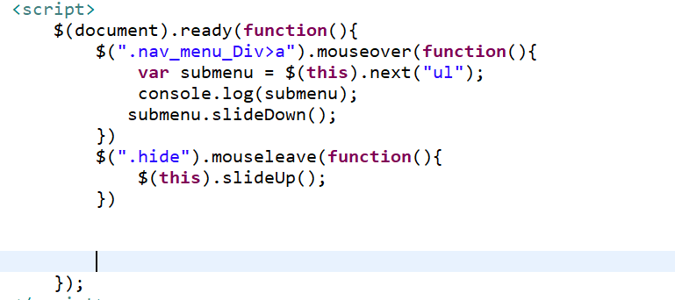
메인페이지 - HEADER
화면코드
kb_user_w_mainHeader

Slide 17
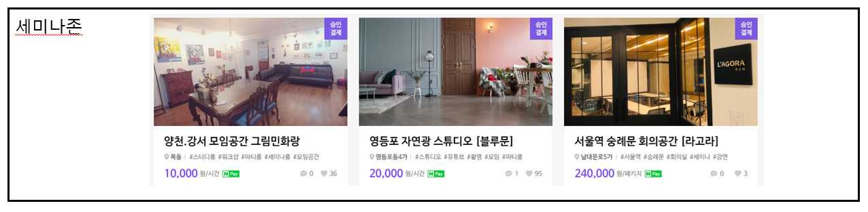
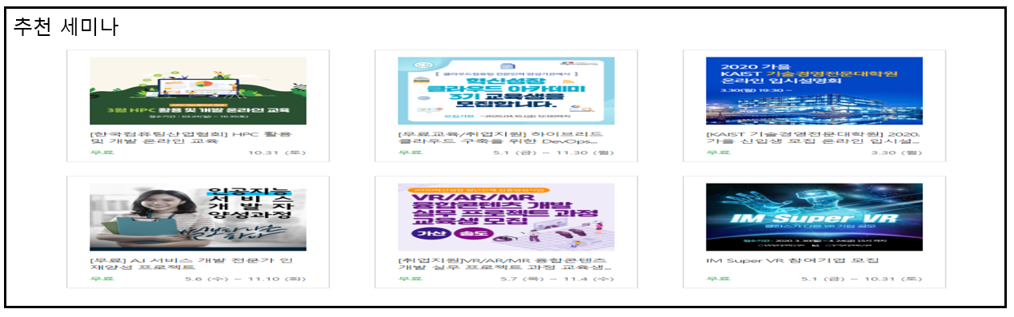
메인페이지 - 컨텐츠
화면코드
kb_user_w_main
캐러셀 배너
4
#
1 | 메인 헤더 페이지 - 로고와 검색창, 알림 모달창, 메뉴바 구현
2 | 세미나존 - 세미나존 마다의 특징을 설명해주는 페이지
3 | 추천 세미나 등록 수가 가장 많은 순서대로 해당 세미나가 노출이 됨
4 | 메인 Footer 페이지 - 회사 정보를 나타냄
5 | 캐러셀 배너 - 인기 많은 세미나 홍보 이미지를 캐러셀 배너로 노출 시킴
2
3

Slide 18

메인페이지 - Footer
화면코드
kb_user_w_main
4
#
1 | 메인 헤더 페이지 로고와 검색창, 알림 모달창, 메뉴바 구현 메인 Footer 페이지 - 회사 정보를 나타냄
2 | 세미나존 - 세미나존 마다의 특징을 설명해주는 페이지
3 | 추천 세미나 등록 수가 가장 많은 순서대로 해당 세미나가 노출이 됨
4 | 캐러셀 배너 - 인기 많은 세미나 홍보 이미지를 캐러셀 배너로 노출 시킴

Slide 19
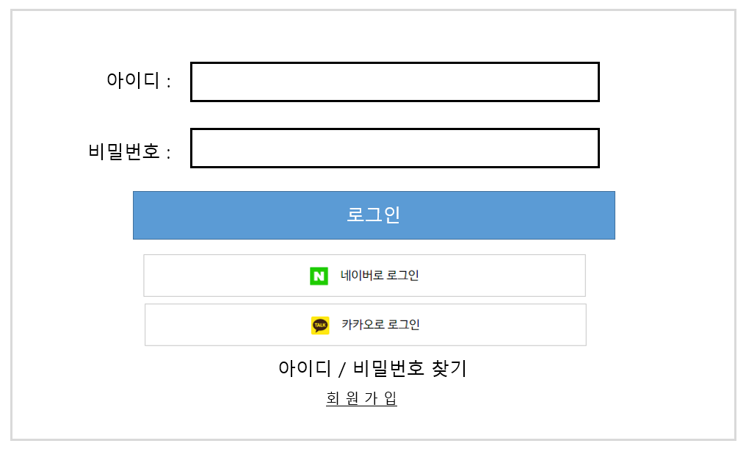
로그인 페이지
1
화면코드
kb_user_w_login
#
1 | 아이디, 비밀번호를 확인하여 로그인 여부를 정함. 로그인 성송하면 메인페이지로 이동 실패하면 실패 팝업창이 뜨게 함. 네이버, 카카오로 따로

Slide 20
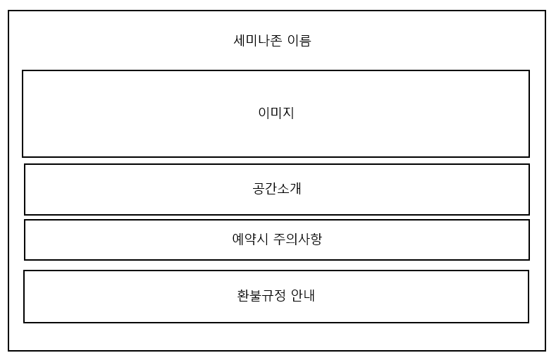
세미나존 정보
1
화면코드
kb_user_w_semiZoneIntro
#
1 | 해당 세미나존의 정보를 보이게 함
 | kb_user_w_semiZoneIntro

Slide 21
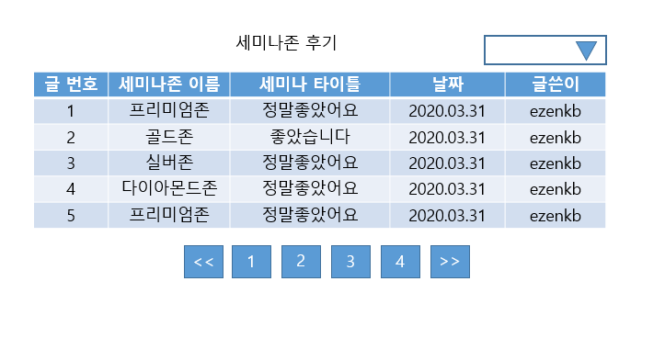
세미나존 후기 목록
화면코드
kb_user_w_semiZoneComm
#
1 | 후기 화면 목록을 보여지게 함 Select박스에는 해당 세미나존 이름들이 있고 그걸 선택하게 되면 그 해당 세미나존 이름 후기 글만 보이게 함
 | kb_user_w_semiZoneComm

Slide 22
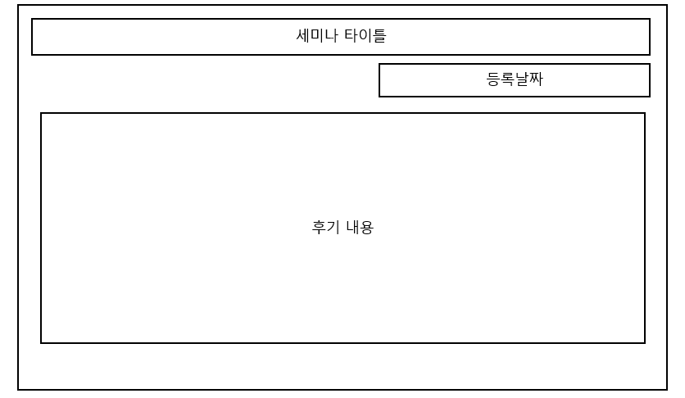
세미나존 후기 목록 -상세내용
화면코드
kb_user_w_semiZoneCommReg
#
1 | 해당 타이틀 내용을 보임

Slide 23
유서희
화면 설계서

Slide 24



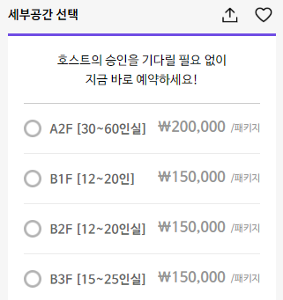
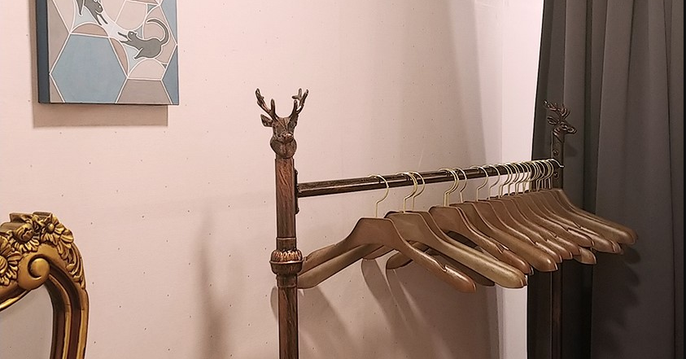


세미나 상세 페이지 - 1
e-Zone
화면코드
sh_user_w_semiDetail
1
양천.강서 모임공간 그림민화랑
우리끼리만의 고즈넉한 공간을 찾는다면 이곳입니다
3
# | 기능명
1 | 컨텐츠 - 세미나를 소개하는 페이지
3 | 세미나 정보 - 주최자, 시간, 카테고리, 최대인원, 장소 표시
블루문
친목
세미나 정보
주최자 | 김길동
시간 | 2020년 5월 20일 13:00:00(2시간)
카테고리 | 예술
최대인원 | 20명
장소 | e-Zone <블루문> 세미나존
세미나 소개
바로 예약하기

Slide 25
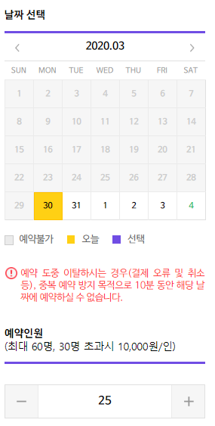
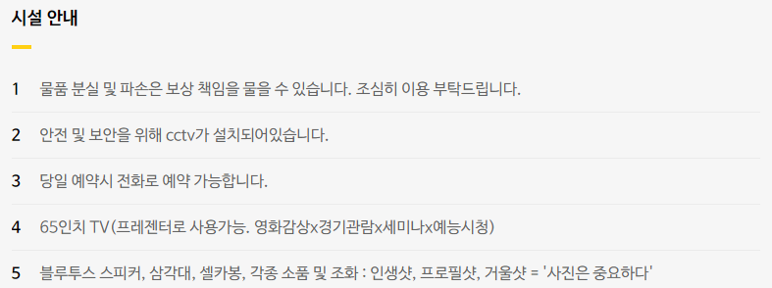


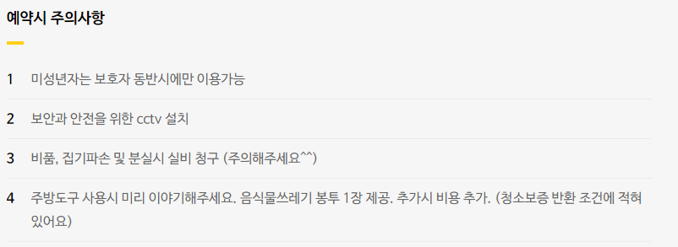
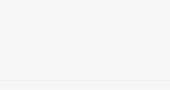

세미나 상세 페이지 - 2
e-Zone
화면코드
sh_user_w_semiDetail
4
인원선택
# | 기능명
3 | 인원 선택 +, - 버튼을 눌러 인원을 선택하면 결제 금액 자동 조절
결제 금액
50000원
*1인 금액 : 50,000 원

Slide 26
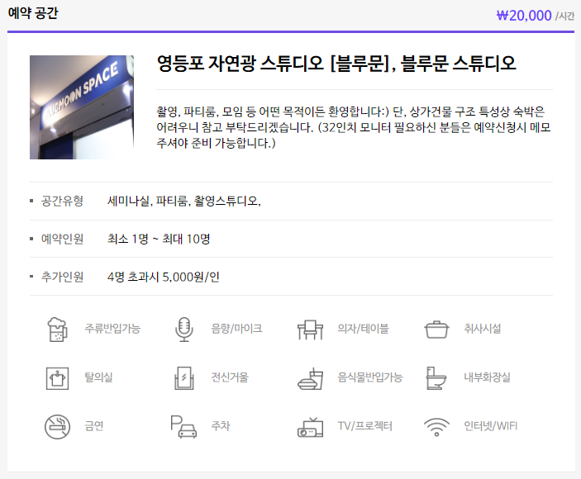
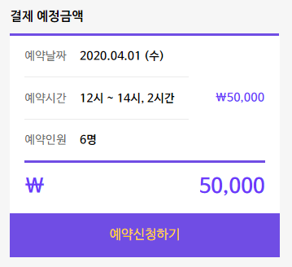
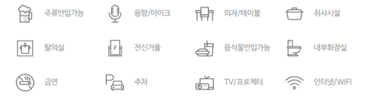
세미나 결제 페이지 - 1
e-Zone
화면코드
sh_user_w_semiPay
7
신청하기
바로 예약하기
8
신청 세미나
# | 기능명
7 | 세미나 세미나에 대한 정보
8 | 결제 예정 금액 - 최종 결제 금액 표시
IT 최신 트렌드 공유 세미나
날짜
IT 최신 트렌드 공유 세미나는 IT 정보를 공유합니다. 주로 노트북, 데스크톱, 휴대폰에 대해 토론하고 친목을 도모합니다
시간
신청인원
IT 최신 트렌드 공유 세미나는 IT 정보를 공유합니다. 주로 노트북, 데스크톱, 휴대폰에 대해 토론하고 친목을 도모합니다 IT 최신 트렌드 공유 세미나는 IT 정보를 공유합니다. 주로 노트북, 데스크톱, 휴대폰에 대해 토론하고 친목을 도모합니다IT 최신 트렌드 공유 세미나는 IT 정보를 공유합니다. 주로 노트북, 데스크톱, 휴대폰에 대해 토론하고 친목을 도모합니다IT 최신 트렌드 공유 세미나는 IT 정보를 공유합니다. 주로 노트북, 데스크톱, 휴대폰에 대해 토론하고 친목을 도모합니다IT 최신 트렌드 공유 세미나는 IT 정보를 공유합니다. 주로 노트북, 데스크톱, 휴대폰에 대해 토론하고 친목을 도모합니다

Slide 27
세미나 결제 페이지 - 5
e-Zone
화면코드
sh_user_w_semiPay
신청이 완료 되었습니다 신청 확정을 위해서는 아래의 계좌번호로 무통장입금이 필요합니다
# | 기능명
1 | 신청 완료 페이지 무통장 입금 은행/계좌번호 안내
우리은행 | 123-1234-12345-12-123
홈으로

Slide 28
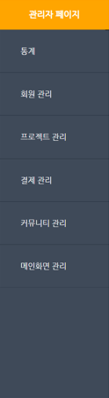

세미나 예약 관리
화면코드
sh_admin_semiBook
8
세미나 참가 예약 및 결제 관리
삭제
# | 기능명
1 | 세미나 참가 예약 및 결제 관리 - 세미나명 클릭시 해당 세미나 상세 페이지로 이동, 예약자 클릭시 예약자 리스트 확인 가능, 주최자 클릭시 주최자 회원정보 팝업
 | 세미나명 | 예약자 | 세미나 일시 | 진행상태 | 주최자
 | 사회초년생들을 위한 좋은 방 구하는 꿀팁 | 15/30 | 2020-05-22 | 결제취소 | dsdfas152
 | 유튜브 크리에이터 마케팅 새로운 방법을 공개합니다 !! | 10/20 | 2020-05-02 | 결제완료 | asdsad53
 | 30대, 돈관리하기 딱 좋은 시기인데 | 5/40 | 2020-03-22 | 세미나종료 | fsasad45
 | 사회초년생들을 위한 좋은 방 구하는 꿀팁 | 6/45 | 2020-05-13 | 결제취소 | fsasad45
 | 유튜브 크리에이터 마케팅 새로운 방법을 공개합니다 !! | 7/50 | 2020-05-13 | 결제완료 | fsasad45
 | 사회초년생들을 위한 좋은 방 구하는 꿀팁 | 2/30 | 2020-03-12 | 세미나종료 | fsasad45
 | 30대, 돈관리하기 딱 좋은 시기인데 | 50/50 | 2020-05-12 | 결제완료 | fsasad45

Slide 29
세미나 예약 관리 – modal3
화면코드
sh_admin_semiBook
8
주최자 sadasd님 회원정보
세미나 참가 예약 및 결제 관리
X
# | 기능명
1 | 세미나 참가 예약 및 결제 관리 - 세미나명 클릭시 해당 세미나 상세 페이지로 이동, 예약자 클릭시 예약자 리스트 확인 가능, 주최자 클릭시 주최자 회원정보 팝업
 | 세미나명 | 예약자 | 세미나 일시 | 진행상태 | 주최자
 | 사회초년생들을 위한 좋은 방 구하는 꿀팁 | 15/30 | 2020-05-22 | 결제취소 | dsdfas152
 | 유튜브 크리에이터 마케팅 새로운 방법을 공개합니다 !! | 10/20 | 2020-05-02 | 결제완료 | asdsad53
 | 30대, 돈관리하기 딱 좋은 시기인데 | 5/40 | 2020-03-22 | 세미나종료 | fsasad45
 | 사회초년생들을 위한 좋은 방 구하는 꿀팁 | 6/45 | 2020-05-13 | 결제취소 | fsasad45
 | 유튜브 크리에이터 마케팅 새로운 방법을 공개합니다 !! | 7/50 | 2020-05-13 | 결제완료 | fsasad45
 | 사회초년생들을 위한 좋은 방 구하는 꿀팁 | 2/30 | 2020-03-12 | 세미나종료 | fsasad45
 | 30대, 돈관리하기 딱 좋은 시기인데 | 50/50 | 2020-05-12 | 결제완료 | fsasad45
예약자명 | 예약일시
이름 | 김길동
아이디 | adfasdf5452
주소 | 서울 강남구
이메일 | adsfasdf@gmail.com
닉네임 | 동길김
휴대폰번호 | 010-1234-5678

Slide 30
이형준
화면 설계서

Slide 31
세미나등록 – 등록 폼
1
공간선택
zone1
zone2
zone3
zone4
화면코드
hj_user_w_semiReg
세미나명
부제
2
#
1 | 세미나를 등록하기 위한 정보를 입력하는 페이지로 먼저 공간을 선택하여 공간에 대한 시간정보를 불러온다.
2 | 시간은 최소 2시간으로 1시간 단위로 선택한다. 가능시간범위(09~22시)
3 | 등록하기 버튼을 눌러서 등록 확인 페이지로 이동하고, 해당 페이지에서 예약 완료를 위한 계좌 번호를 발급받는다.
시간선택
9
10
11
12
13
14
15
16
17
18
19
20
21
카테고리선택
IT기술
스포츠
건강
음식
음악
가족
언어문화
영상제작
기타
세미나 소개
최대 인원수
참가비 설정
3
등록하기

Slide 32
세미나 등록 – 완료 페이지
화면코드
hj_user_w_semiReg_Done
세미나 등록이 완료되었습니다!
등록된 내용으로 예약을 진행하기 위해서 아래의 계좌번호로 입금이 필요합니다.
#
4 | 등록완료, 예약을 위한 계좌번호 발급 확인
우리은행
123456789-1235
메인화면
마이페이지
4

Slide 33
마이페이지 – 메인화면
화면코드
hj_user_w_myPage
프로필이미지
아이디
프로필 관리
#
1 | 프로필 관리를 위한 메뉴로 클릭 시 팝업창 생성
 | 세미나 예약 리스트를 확인할 수 있는 페이지로 이동하며, 호스트를 위한 장소선택, 시간, 세미나 이름을 확인할 수 있다.
 | 밋업 예약 리스트를 확인할 수 있는 페이지로 이동하며, 밋업에 대한 장소, 시간, 이름 등을 확인할 수있다.
 | 문의 사항 리스트를 확인할 수 있는 페이지로 이동하며, 문의 사항은 서비스에 대한 QnA, 장소에 대한 QnA, 세미나에 관한 QnA, 밋업에 관한 QnA로 이루어져 있다.
 | 이용후기를 관리하는 페이지로 이동하며, 이용후기는 세미나존, 세미나, 밋업에 관한 후기로 총 3가지 종류가 존재하낟.
1
세미나 예약 리스트
밋업 예약
리스트
문의 사항
관리
이용후기 관리

Slide 34
마이페이지 – 세미나 예약 리스트
세미나 예약 리스트
화면코드
hj_user_w_myPage_semi
주최
주최
참여
세미나명 장소 날짜 시간 신청자 수 결제상태
# | 기능명
2 | 세미나 예약 리스트를 확인할 수 있음, 카테고리를 설정하여 주최하는 세미나인지, 참여하는 세미나인지 볼 수 있음.
 | 해당하는 세미나의 리스트가 불러와지고 클릭 시 모달창을 통해 정보 확인 가능.
2

Slide 35
마이페이지 – 세미나 예약 리스트(조회-호스트)
화면명 | 마이페이지– 세미나 예약 리스트(조회-호스트)
화면코드
hj_user_w_myPage_semi
세미나 예약 리스트
3
X
세미나명 : ----------
주최
주최
참여
#
3 | 예약한 세미나의 상세정보를 확인할 수 있음. 호스트의 경우 예약한 세미나의 정보를 수정할 수 있음 세미나를 취소할 수 있음.
 | 수정할 수 있는 폼이 호출되고 수정 후에 업데이트할 수 있다.
 | 취소 클릭 시 알림창이 호출되고 확인을 누르면 삭제된다.
장소 : ----------
날짜 : ----------
세미나명 장소 날짜 시간 신청자 수 결제상태
시간 : ----------
신청자 수 : ----------
결제상태 : ----------
수정
취소

Slide 36
마이페이지 – 세미나 예약 리스트(조회-게스트)
세미나 예약 리스트
3
X
화면코드
hj_user_w_myPage_semi
세미나명 : ----------
주최
장소 : ----------
주최
참여
날짜 : ----------
#
3 | 예약한 세미나의 상세정보를 확인할 수 있음.
 | 게스트는 참여를 취소할 수 있음.
세미나명 장소 날짜 시간 신청자 수 결제상태
시간 : ----------
신청자 수 : ----------
결제상태 : ----------
취소

Slide 37
마이페이지 – 밋업 예약 리스트
밋업 예약 리스트
화면코드
hj_user_w_myPage_meetup
세미나명 장소 날짜 시간 신청자 수 결제상태
#
4 | 밋업 예약 리스트를 확인할 수 있음,
 | 해당하는 밋업의 리스트가 불러와지고 클릭 시 모달창을 통해 정보 확인 가능.
4

Slide 38
마이페이지 – 밋업 예약 리스트(조회)
밋업 예약 리스트
5
X
화면코드
hj_user_w_myPage_meetup
밋업명 : ----------
장소 : ----------
날짜 : ----------
#
5 | 예약한 세미나의 상세정보를 확인할 수 있음.
 | 게스트는 참여를 취소할 수 있음.
세미나명 장소 날짜 시간 신청자 수 결제상태
시간 : ----------
신청자 수 : ----------
결제상태 : ----------
취소

Slide 39
김현태
화면 설계서

Slide 40
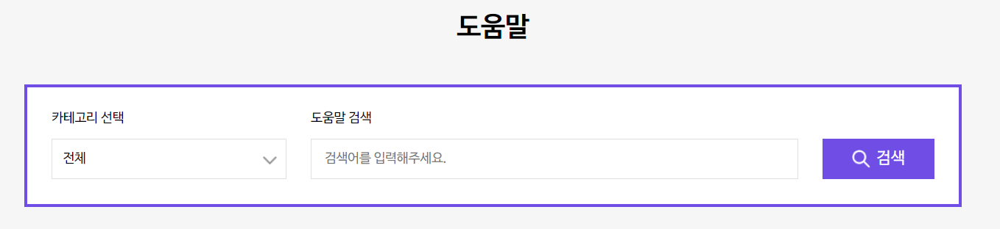
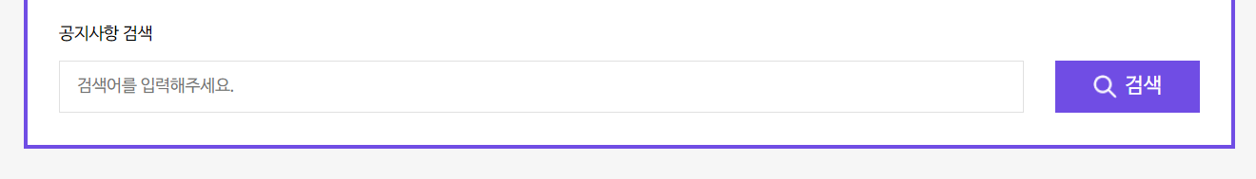
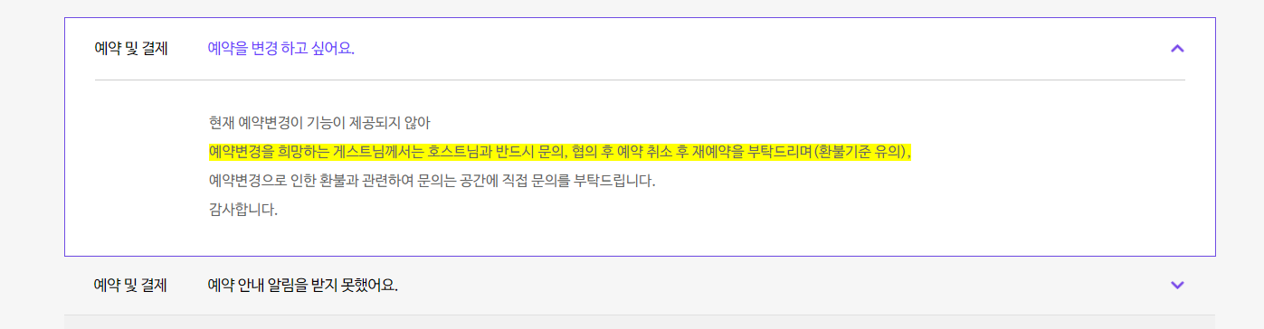
게시판 – Q&A
화면코드
ht_user_w_qna
Q&A
#
1 | 카테고리 선택, Q&A 제목 입력, Q&A 내용 입력, 공개 or 비공개 구분 선택하여 Q&A 등록
2 | 제목 클릭하면 summary, detail 태그 형식으로 Q&A 내용 표시 비공개 Q&A의 경우 비공개 글입니다로 표시
3
4
5
제목 입력
제목을
1
내용 입력
내용을
2

Slide 41
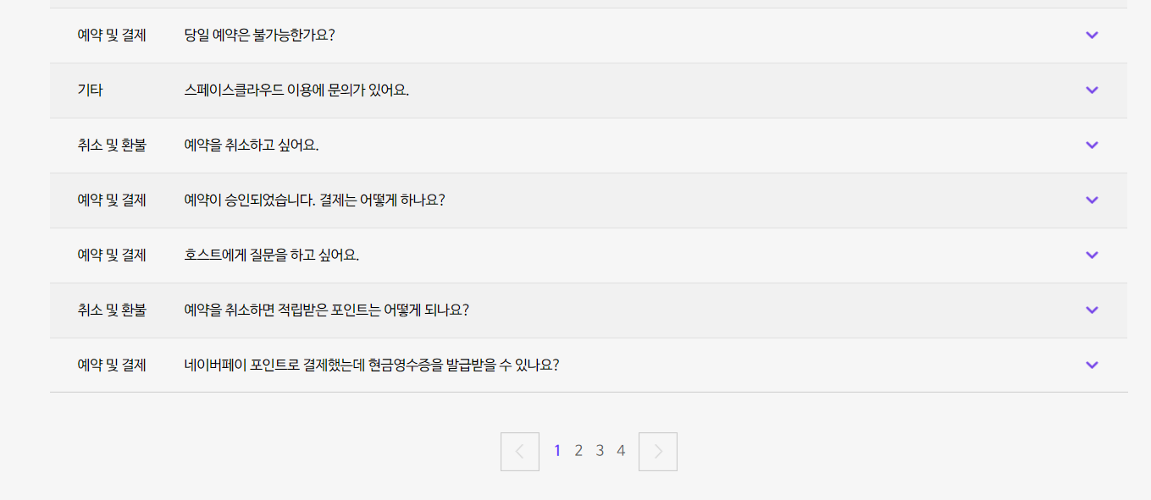
게시판 – Q&A
화면코드
ht_user_w_qna
#
3 | 글 10개 단위 페이지 네이션 구현
3

Slide 42
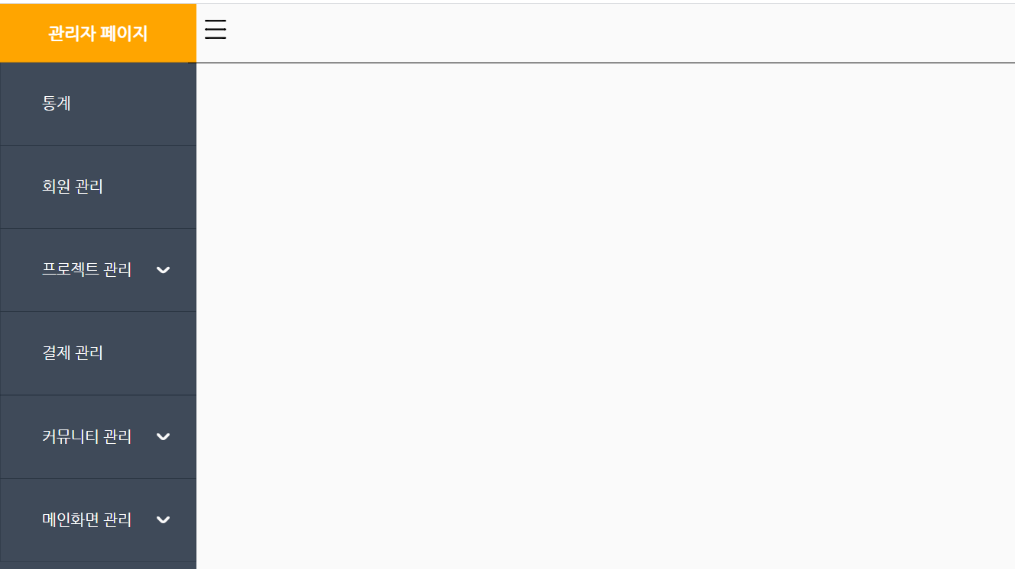

게시판 관리 – Q&A
화면코드
ht_admin_qna
Q&A 관리
#
1 | 등록된 공지사항 목록을 테이블 형식으로 표시
2 | 글 10개 단위 페이지 네이션 구현
3
4
5
코드 | 카테고리 | 제목 | 작성일 | 작성자
3000005 |  | 네이버페이 포인트로 결제했는데 현금영수증을 발급받을 수 있나요? | 2020-03-31 | admin01
3000004 |  | 예약 안내 알림을 받지 못했어요. | 2020-03-30 | admin02
3000003 |  | 당일 예약은 불가능한가요? | 2020-03-17 | admin01
3000002 |  | e-Zone 이용에 문의가 있어요. | 2020-03-01 | admin02
3000001 |  | 호스트에게 질문을 하고 싶어요. | 2020-02-19 | adminX
1
2
등록

Slide 43
게시판 관리 – Q&A
화면코드
ht_admin_qna
Q&A 관리
#
3 | 제목 클릭하면 summary, detail 태그 형식으로 Q&A 내용 표시 답변하기 – 답변 등록, 수정 및 삭제 기능 포함한 화면 호출 삭제 – 삭제하시겠습니까? 확인 후 삭제 처리
코드 | 카테고리 | 제목 | 작성일 | 작성자
3000005 |  | 네이버페이 포인트로 결제했는데 현금영수증을 발급받을 수 있나요? | 2020-03-31 | admin01
 |  | 안녕하세요, 이용자님. e-Zone 운영팀 입니다. e-Zone의 원활한 서비스 제공을 위해 서버 점검이 진행됩니다. 일시 : 20년 1월 21일 20시 30분 ~ 21시 30분 해당 시간동안 서비스 이용이 원활하지 않을 수 있습니다. 더욱 나은 서비스 제공을 위해 최선을 다하는 e-Zone가 되겠습니다. 감사합니다.
3000004 |  | [공지] 네이버톡톡 1:1문의가 종료되고 사용에 더욱 편리한 방식으로 변경됩니다. | 2020-03-30 | admin02
3
답변하기
삭제

Slide 44
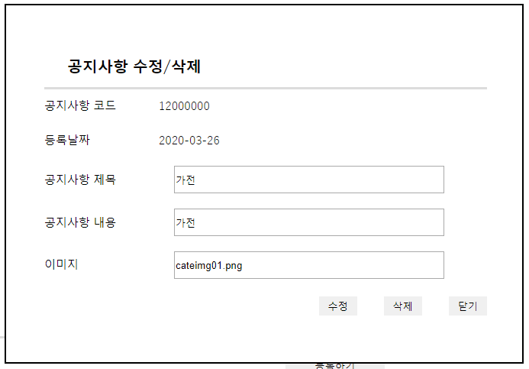
게시판 관리 – Q&A
화면코드
ht_admin_qna
공지사항 관리
Q&A 답변 등록하기
#
4 | Q&A 상세 내용 호출 및 답변 등록 가능한 input text 등록 – 답변 등록 완료 닫기 – 호출 된 모달창 닫기
코드 | 제목 | 작성일 | 작성자
1000005 | [공지] 4월 2일 목요일 고객센터 휴무 안내 | 2020-03-31 | admin01
 | 안녕하세요, 이용자님. e-Zone 운영팀 입니다. e-Zone의 원활한 서비스 제공을 위해 서버 점검이 진행됩니다. 일시 : 20년 1월 21일 20시 30분 ~ 21시 30분 해당 시간동안 서비스 이용이 원활하지 않을 수 있습니다. 더욱 나은 서비스 제공을 위해 최선을 다하는 e-Zone가 되겠습니다. 감사합니다.
1000004 | [공지] 네이버톡톡 1:1문의가 종료되고 사용에 더욱 편리한 방식으로 변경됩니다. | 2020-03-30 | admin02
Q&A
4
Q&A
네이버페이 포인트로 결제했는데 현금영수증을 발급받을 수 있나요?
Q&A
네이버페이 포인트로 결제했는데 현금영수증을 발급받을 수 있나요?
수정
삭제
Q&A 답변
등록
등록

Slide 45

이번 주 Feedback
Replace with your own text

Slide 46
THANK YOU

Slide 47
권기범
화면 설계서

Slide 48
유서희
화면 설계서

Slide 49
이형준
화면 설계서

Slide 50
김현태
화면 설계서

